Slide 1

Małgosia contra Małgosia
Książka, którą polecam
na wakacje
Autor: Ewa Nowacka

Slide 2
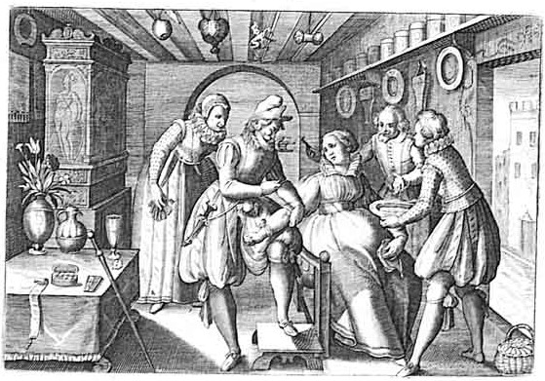
Krótki opis
Małgosia, tytułowa bohaterka książki, to współczesna nastolatka, która w niezwykły sposób przenosi się do XVII-wiecznej Polski, w czasy króla Jana III Sobieskiego.
Dziewczyna staje się waćpanną Małgorzatą zastępując tam swoją rówieśnicę, która z kolei zajmuje jej miejsce we współczesnym świecie.
Rozpieszczona jedynaczka nagle zostaje obdarowana dwiema siostrami, których nie znosi, a które są wzorami panieńskich cnót.
Zaprzęgana zostaje do rozmaitych robót domowych, o których do tej pory czytała tylko w książkach.
Dziewczyna ma spore trudności z wejściem w rolę pokornej dzieweczki, a każde nieposłuszeństwo w tym świecie kończy się :
- puszczaniem krwi,
- przystawianiem pijawek,
- lub zamykaniem w zimnej komórce.
.

Slide 3
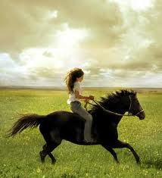
Krótki opis c.d.
A jak radzi sobie druga Małgosia?
Okazuje się, że jejmościanka Małgosia o wiele lepiej odnalazła się w świecie współczesnym, niż Małgosia w tym dawnym.
W szkole oceny bardzo dobre,
Nauczyciele są zachwyceni tą nową Małgosią,
Trener na kole jeździeckim wychwala jej umiejętności i wróży szybki start w mistrzostwach Polski.

Slide 4
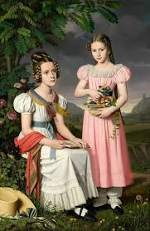
Czego możemy się nauczyć z tej historii ?
Nagła zamiana świata, w którym znalazła sią bohaterka wymaga od niej znacznej zmiany charakteru.
Współczesna Małgosia jest dziewczyną niezależną, twardą i nieustępliwą, która nie lubi słuchać się innych.
W XVII wieku od waćpanny Małgorzaty oczekuje się
cech, które powinny cechować każdą młodą szlachciankę:
- pokory, pracowitości, spokoju i wstydliwości.
Dziewczyna musi też poradzić sobie z nowymi
obowiązkami i … językiem, gdyż często brzmi on jak
język obcy - pełen nieznanych wyrazów.
Małgosia, dostanie w trakcie podróży niemałą lekcję pokory – choć przez swoje nieposłuszeństwo doprowadzi do szczęśliwego zakończenia.
Może czasem warto mieć swoje zdanie!

Slide 5
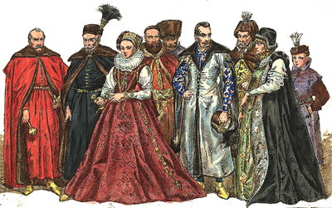
Dlaczego polecam tą książkę?
Książka spodoba się tym, którzy lubią historię w tle.
Autorka ze szczegółami pokazała życie codzienne na dworze polskim i panujące tam zwyczaje.
Znajdziecie tu mnóstwo informacji na temat:
- ziołolecznictwa,
- strojów,
- serwowanych dań,
- metod leczenia – puszczanie krwi i przystawianie
pijawek,
- tańców, prac domowych,
- a także szczegółów wychowania dorastających dziewczyn.
Ta książka, to ciekawy obraz Rzeczpospolitej szlacheckiej pokazany z
perspektywy dorastającej panienki.

Slide 6
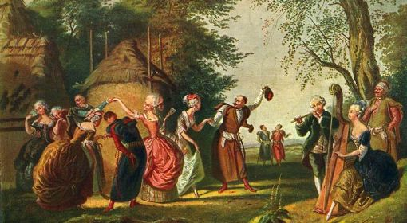
Dlaczego polecam tą książkę?
Wyobrażacie sobie siebie w tych czasach ?!
Czy zastanawialiście się kiedyś, jak by to było żyć w innych czasach niż współczesne?
Jak wyglądałby świat, jak zachowywaliby się ludzie?
Kim bylibyście w tej nowej rzeczywistości?
No właśnie…
Przeczytajcie tą książkę i może odpowiecie na te pytania !!!

Slide 7
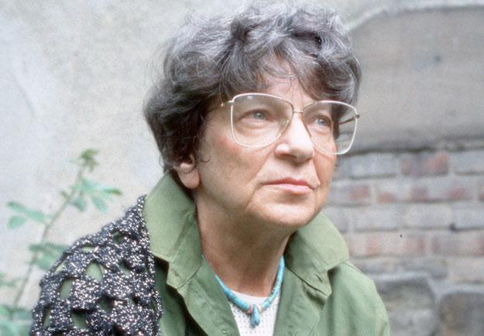
i jeszcze kilka Informacji o autorce
Książkę Małgosia contra Małgosia napisała Ewa Nowacka
ur. 17 grudnia 1934 w Chorzowie – polska powieściopisarka, krytyk, eseistka.
Z wykształcenia polonistka, absolwentka Uniwersytetu Warszawskiego, debiutowała w 1967 r. powieścią historyczną dla dorosłych "Rok trzech cezarów" osadzoną w realiach starożytnego Rzymu.
Laureatka licznych nagród krajowych i zagranicznych.
Zmarła 29 marca 2011 roku.

Slide 8

Dziękuję za uwagę!

